Slide 1
Удовиченко Ірина Віталіївна
МЕТОДИЧНИЙ СУПРОВІД НАВЧАЛЬНИХ ДОСЛІДЖЕНЬ ЗДОБУВАЧІВ ОСВІТИ
У НОВІЙ УКРАЇНСЬКІЙ ШКОЛІ
методичні умовиводи

Slide 2
ЗМІНА СТРУКТУРИ ШКОЛИ
Актуальність
АКАДЕМІЧНОГО СПРЯМУВАННЯ
(АКАДЕМІЧНИЙ ЛІЦЕЙ)
ПРОФІЛЬНА СЕРЕДНЯ ШКОЛА (ЛІЦЕЙ)
3 роки (10, 11, 12 кл.)
БАЗОВА СЕРЕДНЯ ШКОЛА (ГІМНАЗІЯ)
5 років (5, 6, 7, 8, 9 кл.)
ПОЧАТКОВА ШКОЛА
4 роки (1, 2, 3, 4 кл.)
ПРОФЕСІЙНОГО СПРЯМУВАННЯ (ПРОФЕСІЙНИЙ ЛІЦЕЙ)
методичні умовиводи
ДРУГИЙ ЦИКЛ – БАЗОВИЙ, ПРЕДМЕТНЕ НАВЧАННЯ,
7-9 КЛАСИ
ПЕРШИЙ ЦИКЛ –
АДАПТАЦІЙНИЙ, 5-6 КЛАСИ
ДРУГИЙ ЦИКЛ – ОСНОВНИЙ
3-4 КЛАСИ
ПЕРШИЙ ЦИКЛ – АДАПТАЦІЙНО-ІГРОВИЙ, 1-2 КЛАСИ
Удовиченко І.В.

Slide 3
Актуальність
методичні умовиводи
ОСВІТНІ ГАЛУЗІ НУШ
1
4
7
мовно-літературна
технологічна
фізкультурна
2
5
8
математична
інформатична
громадянська та історична
3
9
природнича
соціальна та здоров′язбережна
мистецька
6
Удовиченко І.В.

Slide 4
методичні умовиводи
Актуальність
ДЕРЖАВНИЙ СТАНДАРТ
БАЗОВИЙ НАВЧАЛЬНИЙ ПЛАН
ТИПОВА ОСВІТНЯ ПРОГРАМА
ТИПОВИЙ НАВЧАЛЬНИЙ ПЛАН
ОСВІТНІ ПРОГРАМИ
МОДЕЛЬНІ, АВТОРСЬКІ НАВЧАЛЬНІ ПРОГРАМИ
РОБОЧІ НАВЧАЛЬНІ ПЛАНИ
«Ядра знань»
Удовиченко І.В.

Slide 5
Актуальність
методичні умовиводи
КЛЮЧОВІ КОМПЕТЕНТНОСТІ
Спілкування державною мовою (01)
Спілкування іноземними мовами (02)
Математична грамотність (03)
Компетентності у природничих науках і технологіях (04)
Інформаційно-цифрова компетентність (05)
Уміння вчитися впродовж життя (06)
Соціальні і громадянські компетентності (07) Підприємливість (08)
Загальнокультурна грамотність (09) Екологічна грамотність і здорове життя (10)
Удовиченко І.В.

Slide 6
Актуальність
НАСКРІЗНІ ЗМІСТОВІ ЛІНІЇ
ЗМІСТОВІ ЛІНІЇ
ЕКОЛОГІЧНА БЕЗПЕКА ТА СТАЛИЙ РОЗВИТОК
ГРОМАДЯНСЬКА ВІДПОВІДАЛЬНІСТЬ
ПІДПРИЄМЛИВІСТЬ ТА ФІНАНСОВА ГРАМОТНІСТЬ
ЗДОРОВ′Я ТА БЕЗПЕКА
1
методичні умовиводи
2
3
4
Удовиченко І.В.

Slide 7
Дослідження, досліди
пошук нових знань або систематичне розслідування з метою встановлення фактів
(у широкому розумінні);
науковий метод (процес) вивчення чого-небудь
(у вузькому розумінні).
Методи дослідження
спостере-ження
експери-мент
Типи
акаде-мічні
прикладні
Види
теорети-чні
емпіричні
методичні умовиводи
Удовиченко І.В.

Slide 8
Складові дослідження
дослідник
об‘єкт
предмет
мета
значення
актуальність
завдання
результативність
методичні умовиводи
Удовиченко І.В.

Slide 9
МЕТОДИЧНИЙ СУПРОВІД НАВЧАЛЬНИХ ДОСЛІДЖЕНЬ ЗДОБУВАЧІВ ОСВІТИ
У НОВІЙ УКРАЇНСЬКІЙ ШКОЛІ
об‘єкт - об‘єктні
об‘єкт - суб‘єктні
суб‘єкт - об‘єктні
суб‘єкт - суб‘єктні
процес
явище
подія
Удовиченко Ірина Віталіївна
факт
перед-умови
взаємо-зв‘язки
причи-ни
наслід-ки
Д О С Л І Д Ж Е Н Н Я
методичні умовиводи
елемент
предмет
Удовиченко І.В.

Slide 10
Структурно-організаційна модель процесу у НУШ
методичні умовиводи
Удовиченко І.В.

Slide 11
«К-взаємодія» (колективно-компетентнісна взаємодія)
(процес співпраці колективу однодумців − суб’єктів освітньої діяльності, спрямований на формування компетентностей (ключових, загальнопредметних, предметних) на засадах педагогіки партнерства), що передбачає (для учня − формування компетентностей колективом та в колективі однодумців; для вчителя − компетентний вплив суб’єкта на колектив суб’єктів освітньої діяльності) отримання особистісно й суспільно значущого результату)
методичні умовиводи
Удовиченко І.В.

Slide 12
Педагогічна модель К-взаємодії суб′єктів освітньої діяльності
кюар кодування
Lean-логістика
логіпрактикум
навігатор
майндмеппінг (софт)
методичні умовиводи
гео-меню
мультимедіа-скрепбук
ПП
К-взаємодія
Удовиченко І.В.

Slide 13
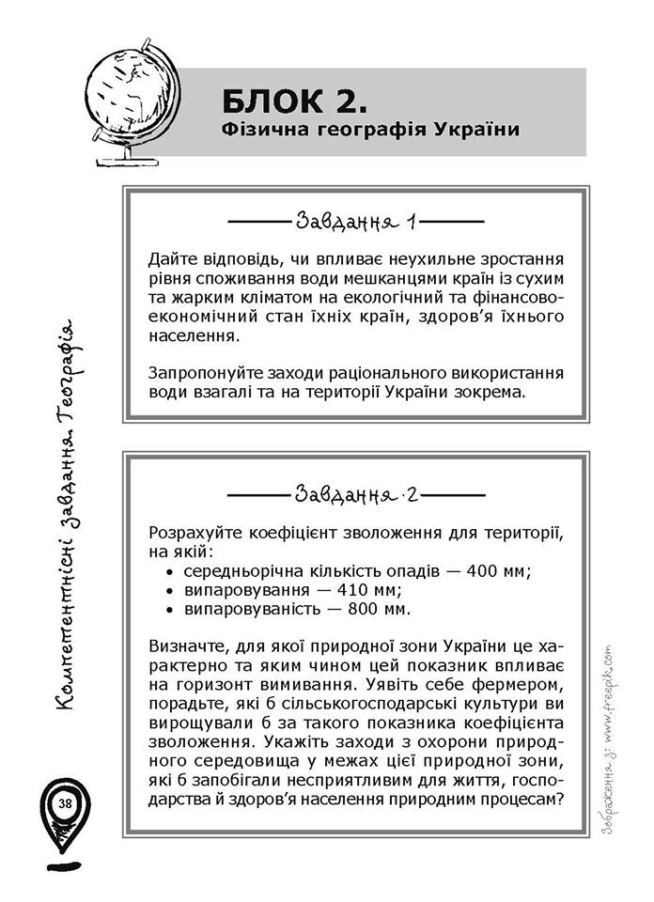
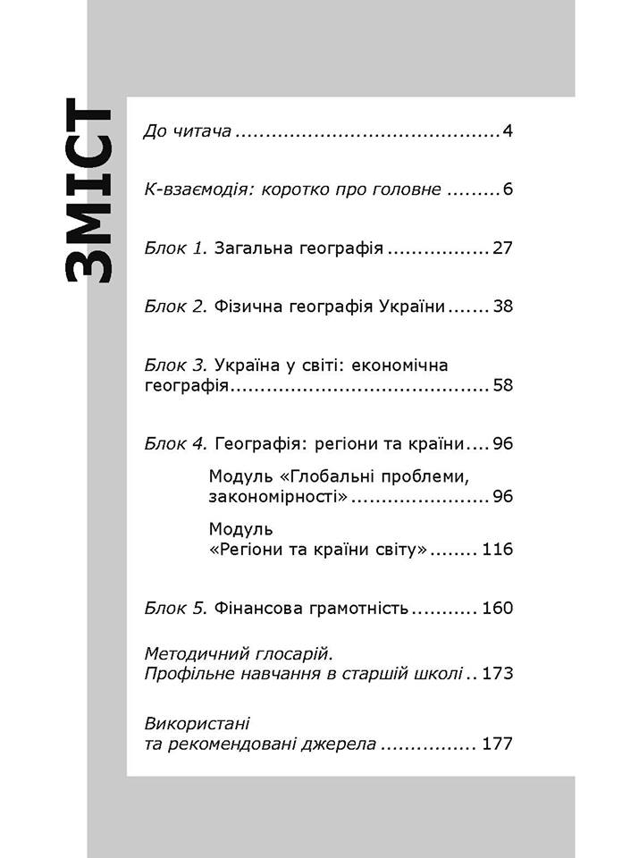
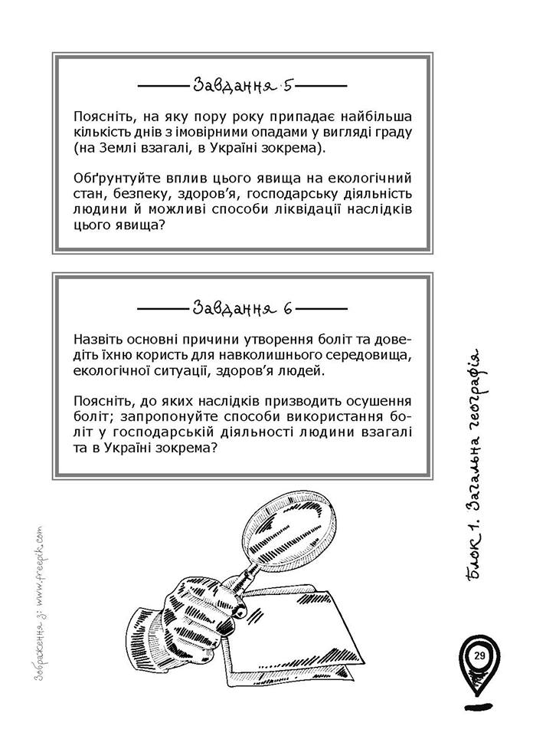
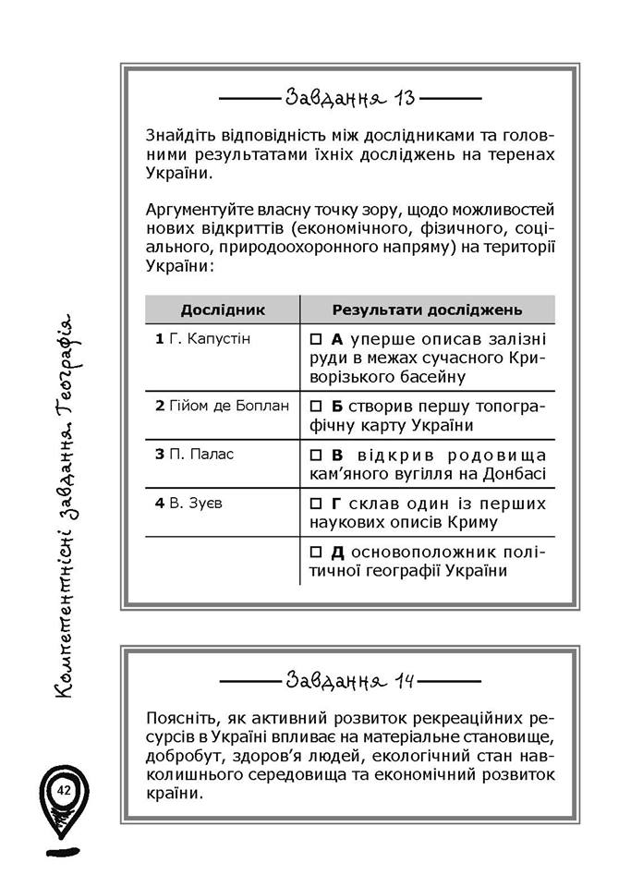
Банк 425 запитань К-спрямування
методичні умовиводи
Удовиченко І.В.

Slide 14
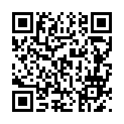
НМКс до елективного курсу «Lean-логістика в географії»
методичні умовиводи
Удовиченко І.В.

Slide 15
НТП та навчальна програма елективного курсу «Lean-логістика в географії»
методичні умовиводи
Удовиченко І.В.

Slide 16
Рrint Screen візуалізації логістичного лото та навігатор сторінками Е-збірника «Lean-логістика в географії»
методичні умовиводи
https://www.ourboox.com/book-preview/667811/
Удовиченко І.В.

Slide 17
Логістичний практикум (логіпрактикум) – прагматична форма активної навчальної діяльності з відпрацювання логістичних навичок
Логіпрактикум 1 Створення QR-коду «Lean-логістика в географії»
Логіпрактикум 2 Побудова, на вибір, моделей: lean-магазина або lean-міста в Україні
Логіпрактикум 3 Інфологістика в
розробленому рекламному
банері вітчизняної
продукції
Логіпрактикум 4 Конструювання
просторових
моделей логістичного потоку
«Вирощування зернових → … → продаж
хліба у вашому населеному пункті»
на основі lean-логістики
Логіпрактикум 5 Конструювання просторових моделей логістичного потоку «Інфологістика → … → трансляція передачі про логістику на місцевому телеканалі» на основі lean-логістики
методичні умовиводи
Удовиченко І.В.

Slide 18
ЛОГІСТИКА
методичні умовиводи
досягнення успіху
особистого розвитку
вступу
Удовиченко І.В.

Slide 19
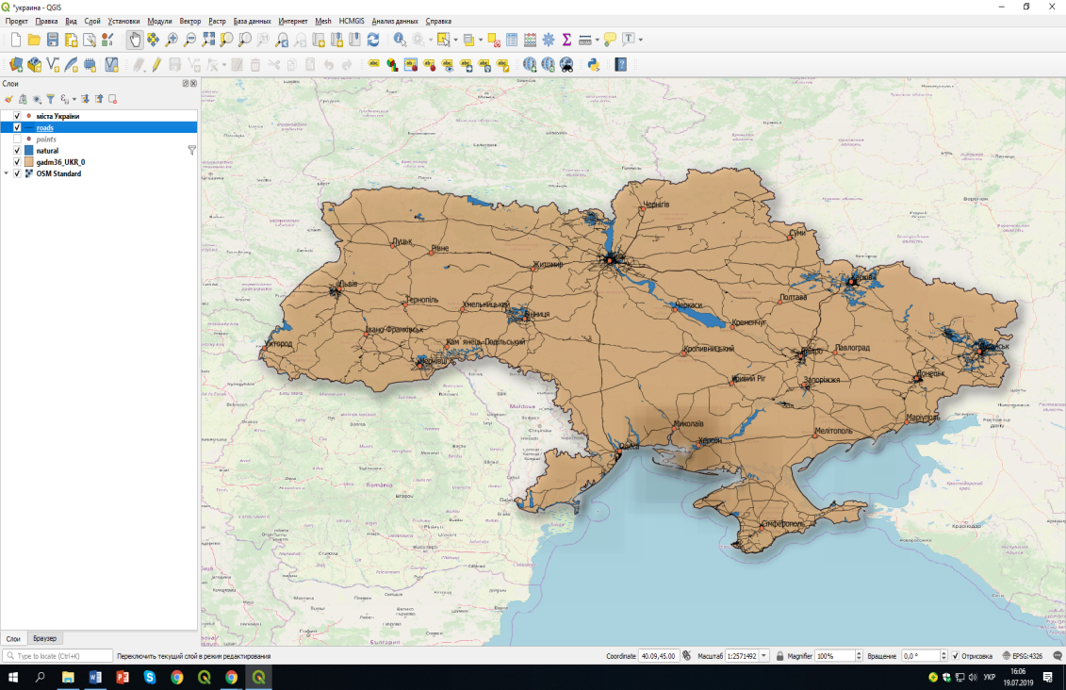
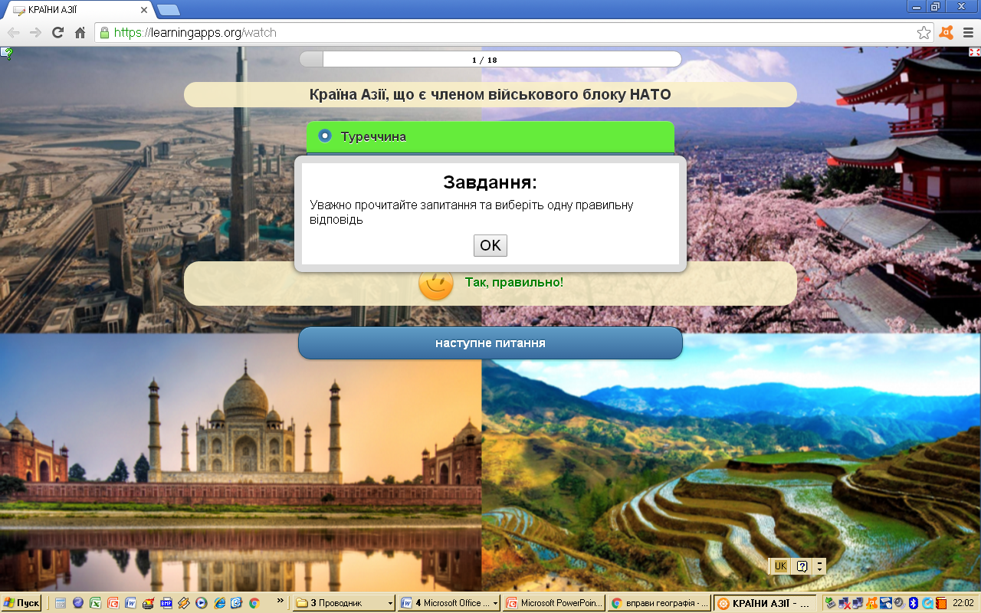
від глобального – до локального
центр – периферія
РГНКс
ГЛК
РНГК
методичні умовиводи
навчальні посібники
практикуми
навчальні карти
банк запитань
розвиваючі ігри
Удовиченко І.В.

Slide 20
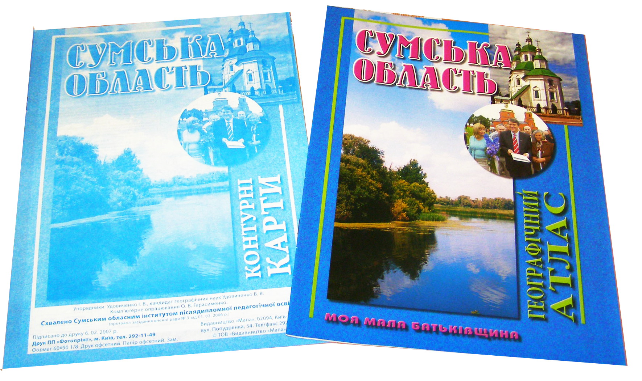
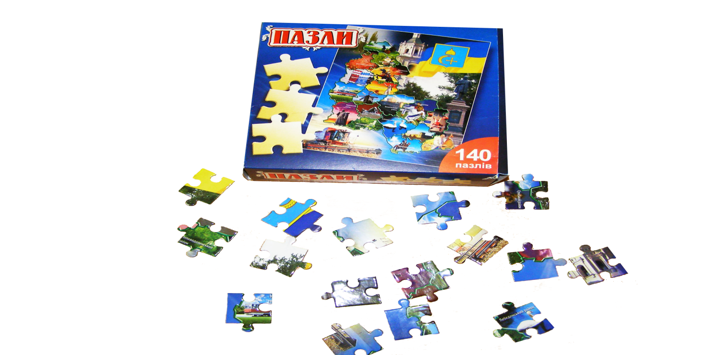
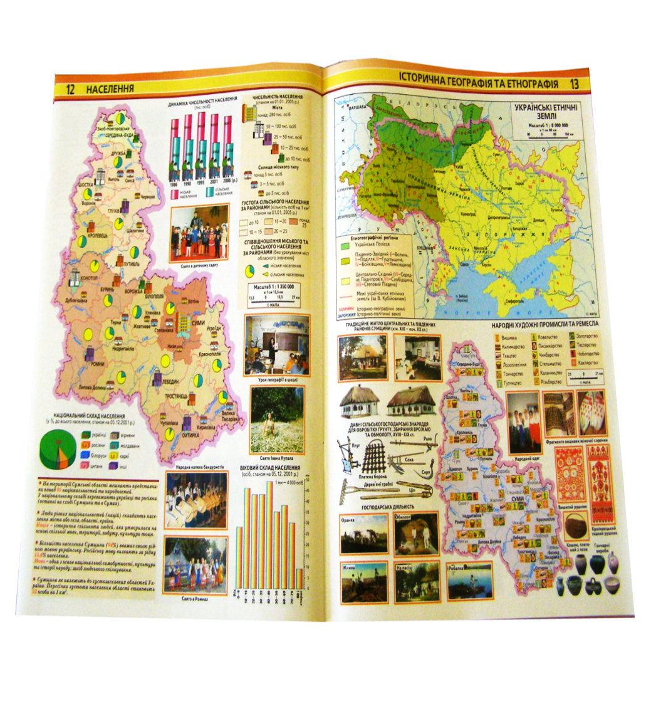
Складові РГНКс
методичні умовиводи
Удовиченко І.В.

Slide 21
Організаційно-функціональна модель методичної діяльності
НАВЧАЛЬНО-МЕТОДИЧНІ ВІДДІЛЛИ ПІСЛЯДИПЛОМНОЇ ОСВІТИ
методичні умовиводи
обласних інститутів післядипломної педагогічної освіти
Методичні кабінети районних (міських) відділів (управлінь) освіти, ОТГ
Предметні методичні об’єднання учителів
Методична
служба району, міста, отг, області
напрями діяльності
Випереджально-прогностичний
Відновлювальний
Компесаторний
Інформаційно-коригуючий
Трансформаційний
Діагностичний
Моделюючий
Інформаційно-аналітичний
Організаційно-координаційний
Науково-дослідний
Навчально-методичний
Видавничий
Плануючо-контролюючий
Моніторингово-маркетинговий
школа молодого управлінця
школа молодого вчителя
мето-
дичний
порадник
конфе-
ренція, семінар
семі-
нар-
навчання,
авторська школа
курсова підготовка
нарада
ФОРМИ
РОБОТИ
ЗНО, олімпіади, турніри,
учнівські
конкурси
семінар,
експрес-навчання, майстер-клас, перепідго-товка
опорна
школа,
творча
група,
творча
лабораторія
консуль-
тація,
школа
педагогічної майстерності
професій-
ний
конкурс,
атестація
школа
передового
педагогічного
досвіду
редагування,
друк,
видавництво
Удовиченко І.В.

Slide 22
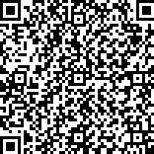
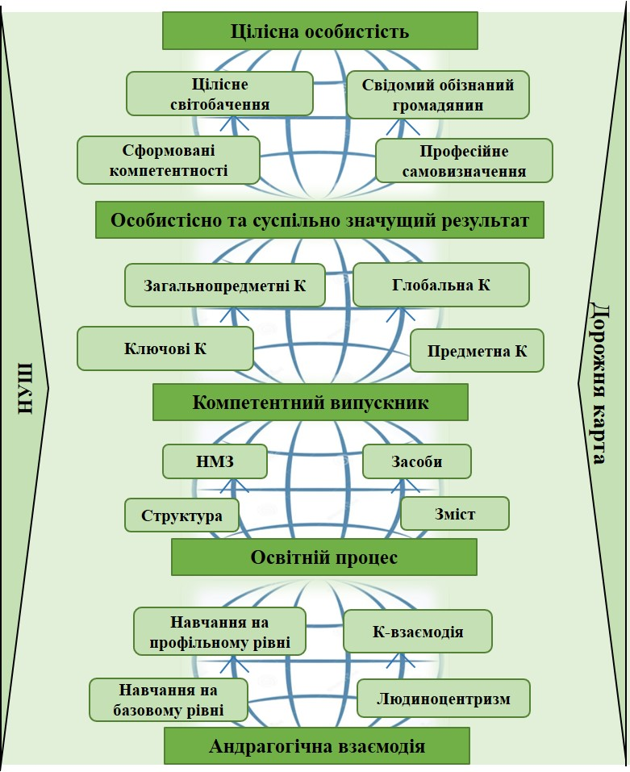
Дорожня карта проектування у НУШ
методичні умовиводи
Удовиченко І.В.

Slide 23
МЕТОДИЧНИЙ СУПРОВІД НАВЧАЛЬНИХ ДОСЛІДЖЕНЬ ЗДОБУВАЧІВ ОСВІТИ У НОВІЙ УКРАЇНСЬКІЙ ШКОЛІ
методичні умовиводи
СЛОВА ВДЯЧНОСТІ – ЗА УВАГУ!
Удовиченко І.В.

